Slide 1
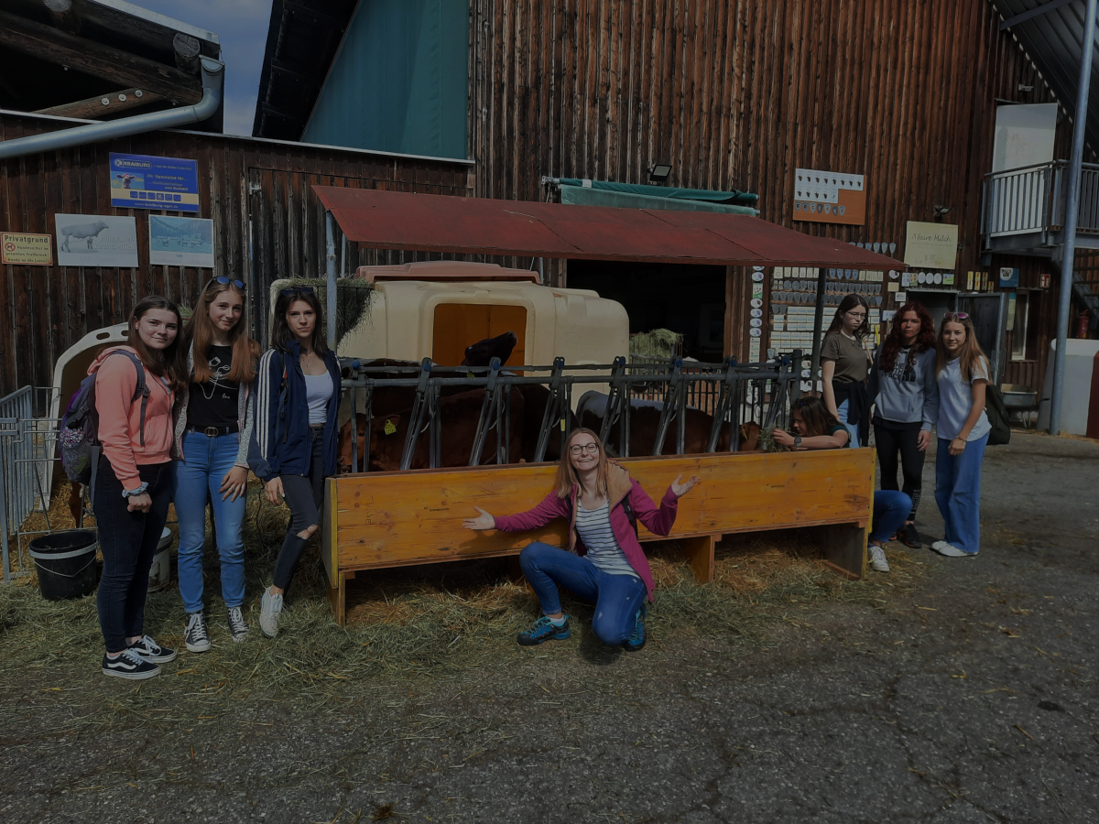
PRAKTIČNO USPOSABLJANJE V BIOSFERNEM PARKU NOCKBERGE 4. 5.—13. 5. 2022
Učitelja mentorja: Jera Oražem in Jure Ausec
Dijakinje: Neli Dacar, Urška Hojkar, Lara Višnovar, Rebeka Čadež, Jerneja Potočnik, Larisa Režen in Marijana Frelih

Slide 2
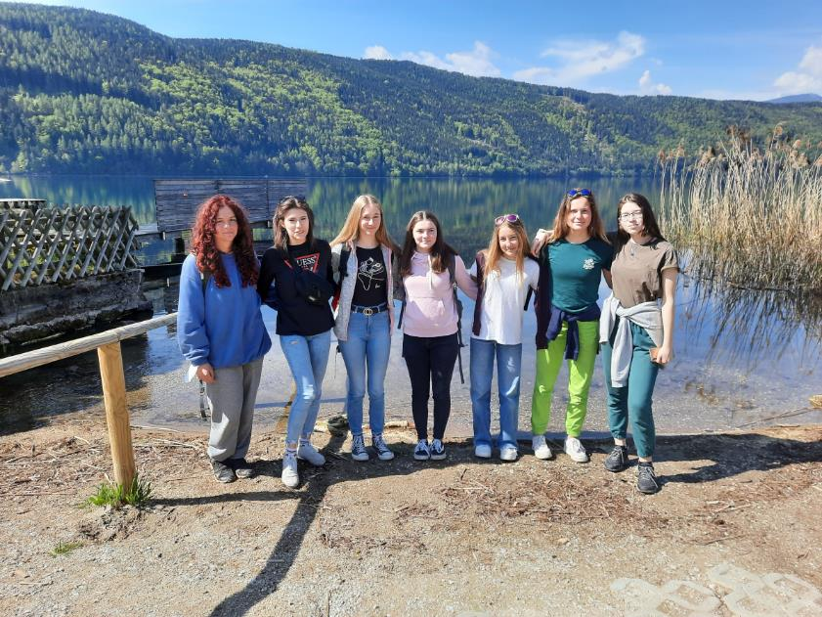
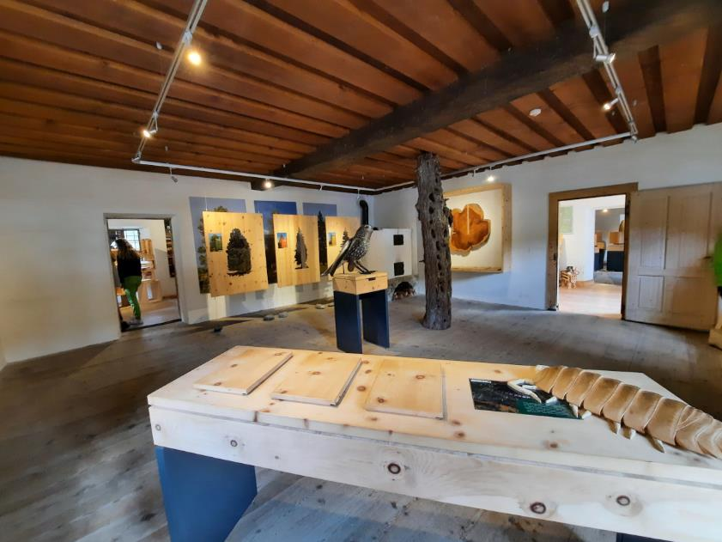
1. dan (4. 5. 2022)
Hiter pregled parka Nockberge, ogled muzeja lesa in nastanitev v Gasthof Post

Slide 3
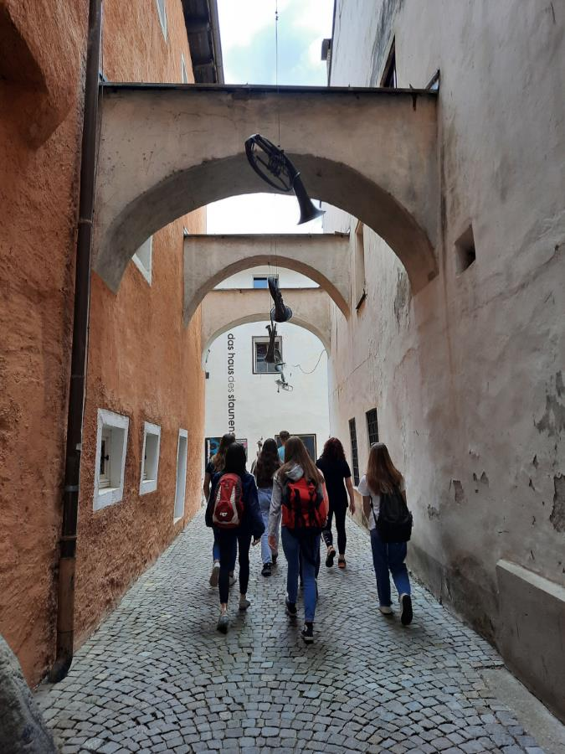
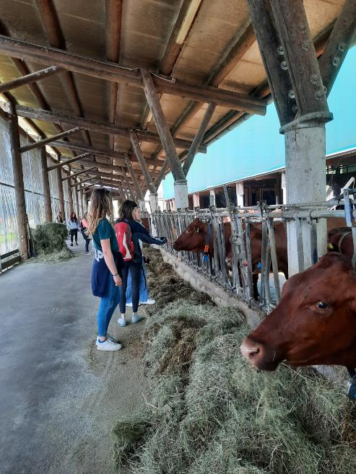
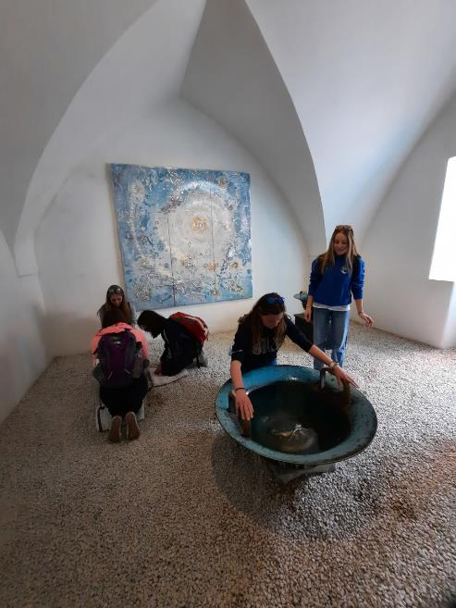
2. dan (5. 5. 2022)
Ogled kmetijske šole v Litzlhofu, mesta Gmünd in muzeja glasbe Pankratium

Slide 4
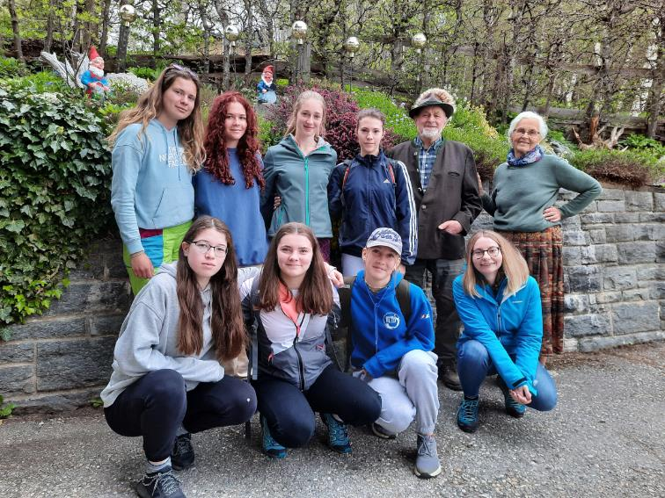
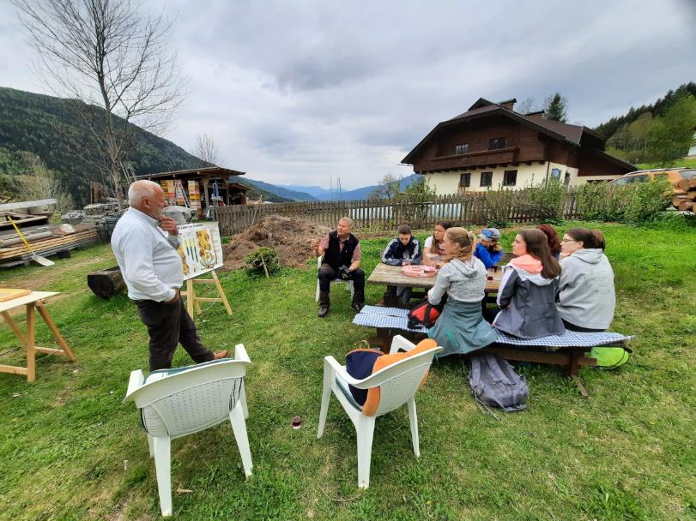
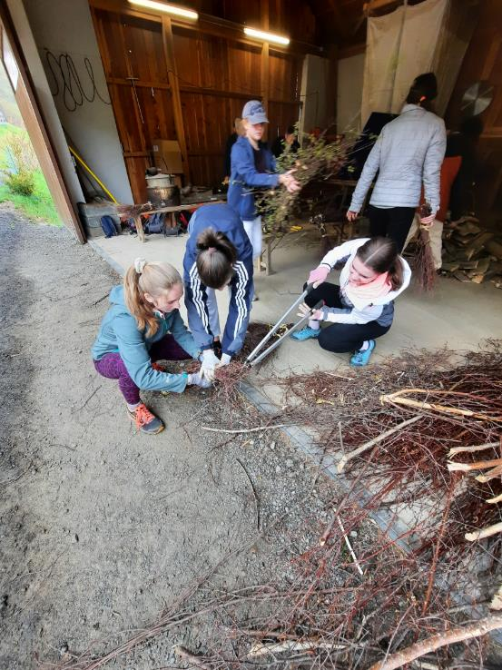
3. dan (6. 5. 2022)
Obisk čebelarja, lovca in izdelovanje metel

Slide 5
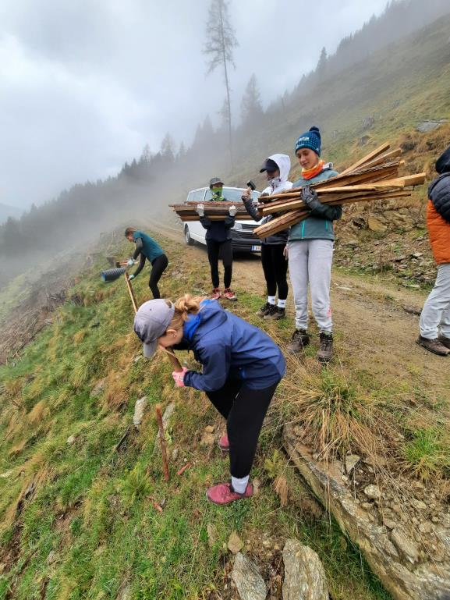
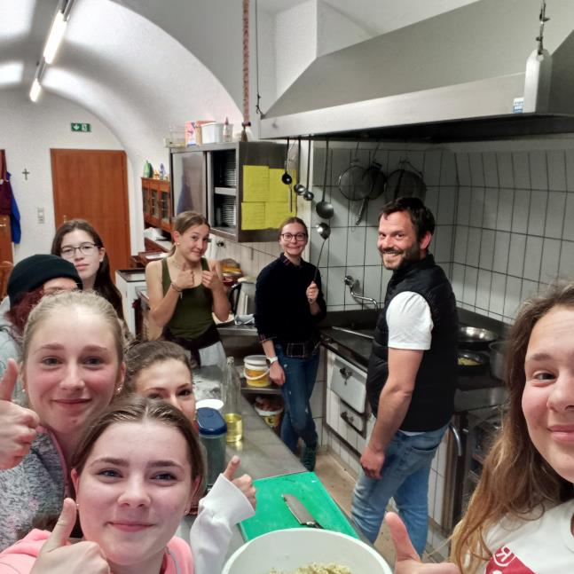
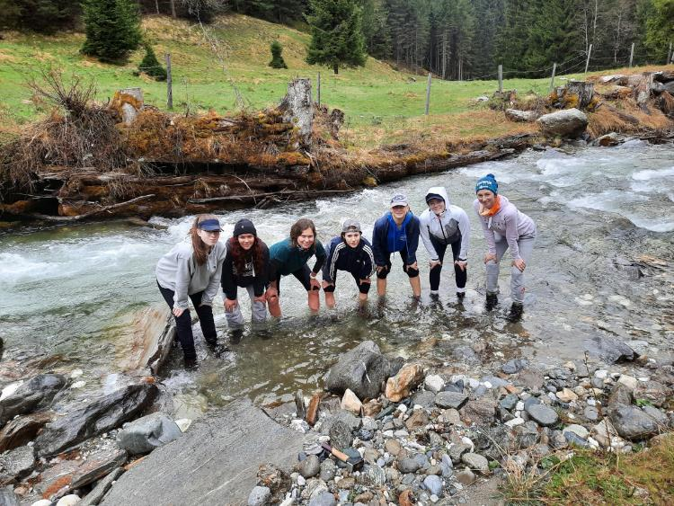
4. dan (7. 5. 2022)
Pomoč kmetu in izdelovanje žepkov v gostišču

Slide 6
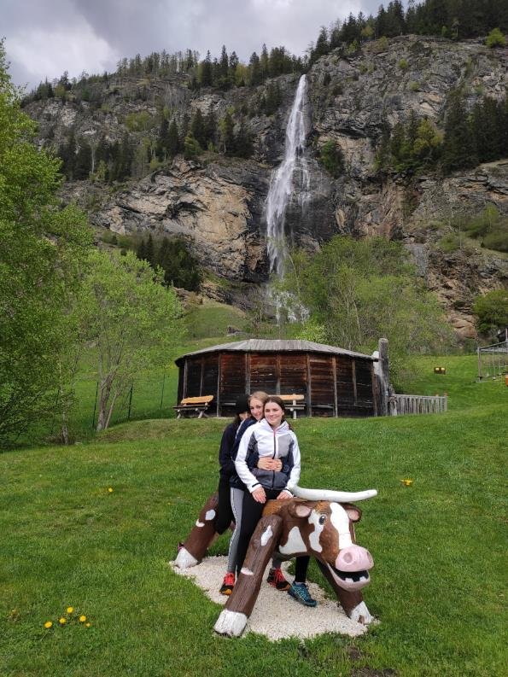
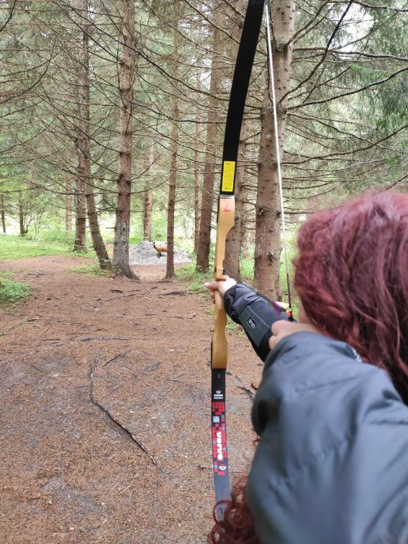
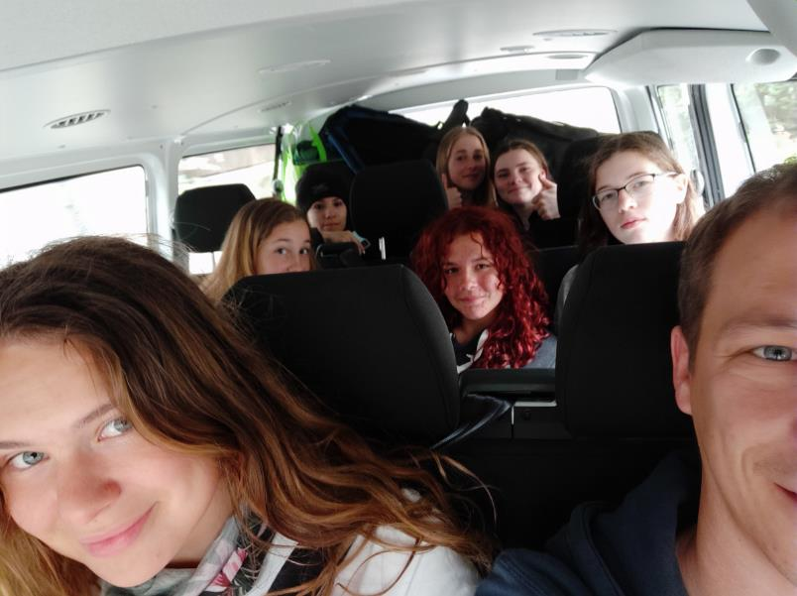
5. dan (8. 5. 2022)
Lokostrelstvo, ogled slapu v dolini Malte in nastanitev v koči

Slide 7
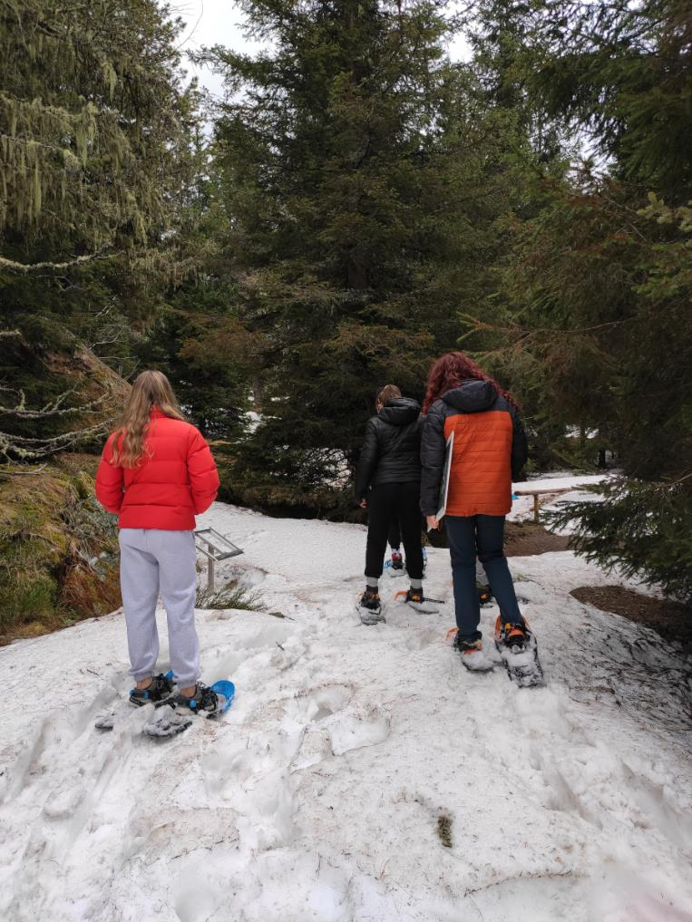
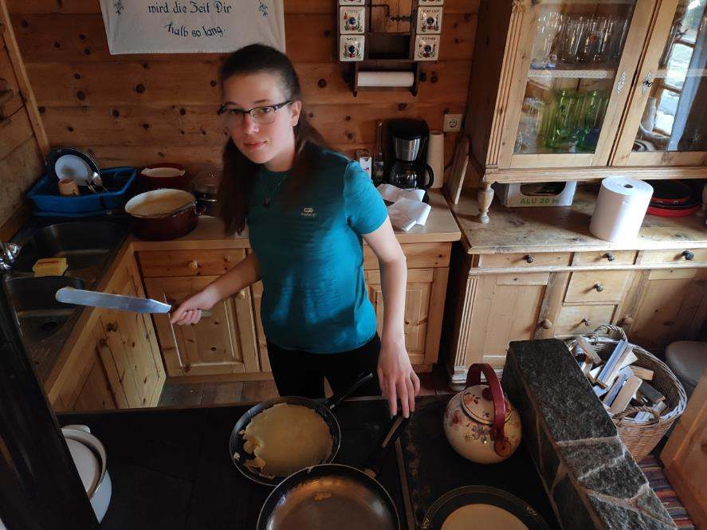
6. dan (9. 5. 2022)
Popravilo informacijskih tabel v muzeju Silva Magica, čiščenje gorskih stez in večerna peka palačink

Slide 8
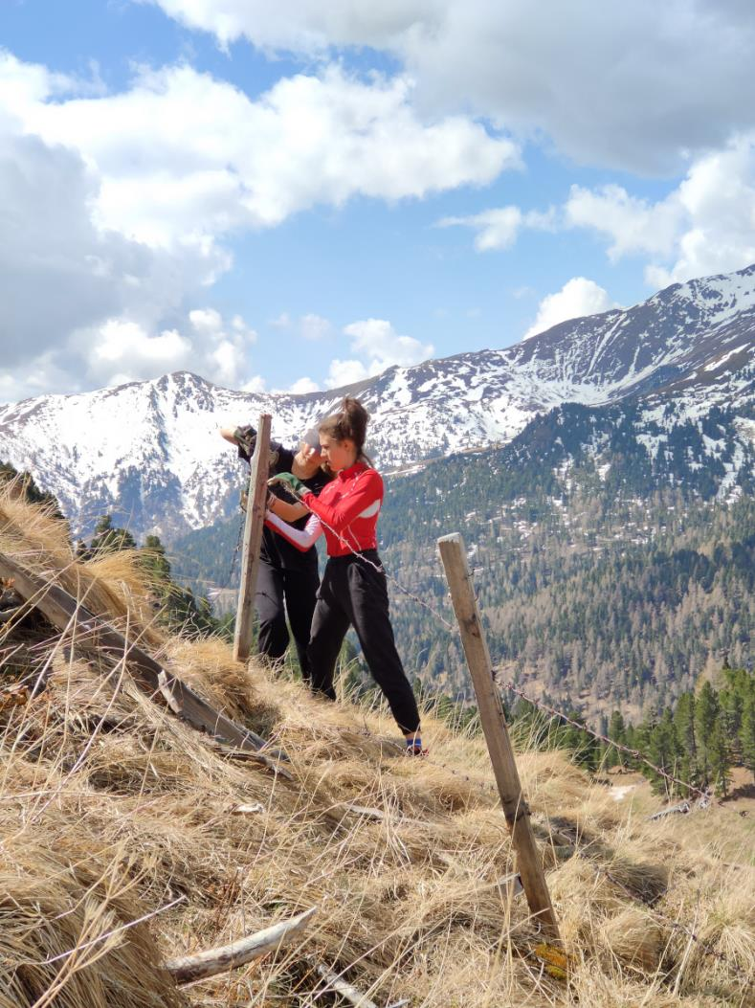
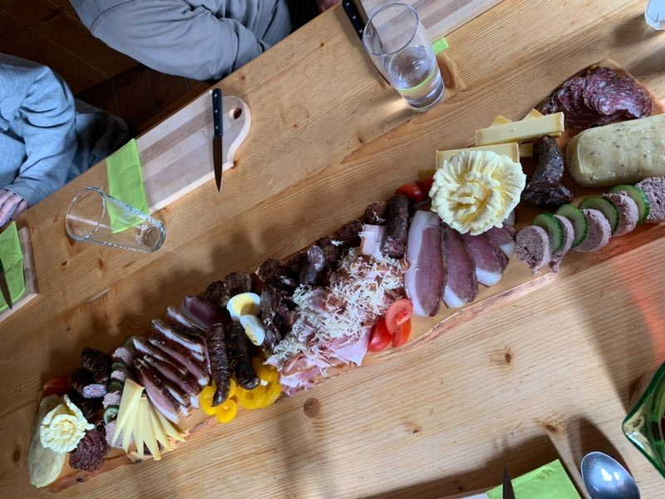
7. dan (10. 5. 2022)
Pomoč kmetu, ki nas je gostil v koči, pri postavljanju ograje za živino

Slide 9
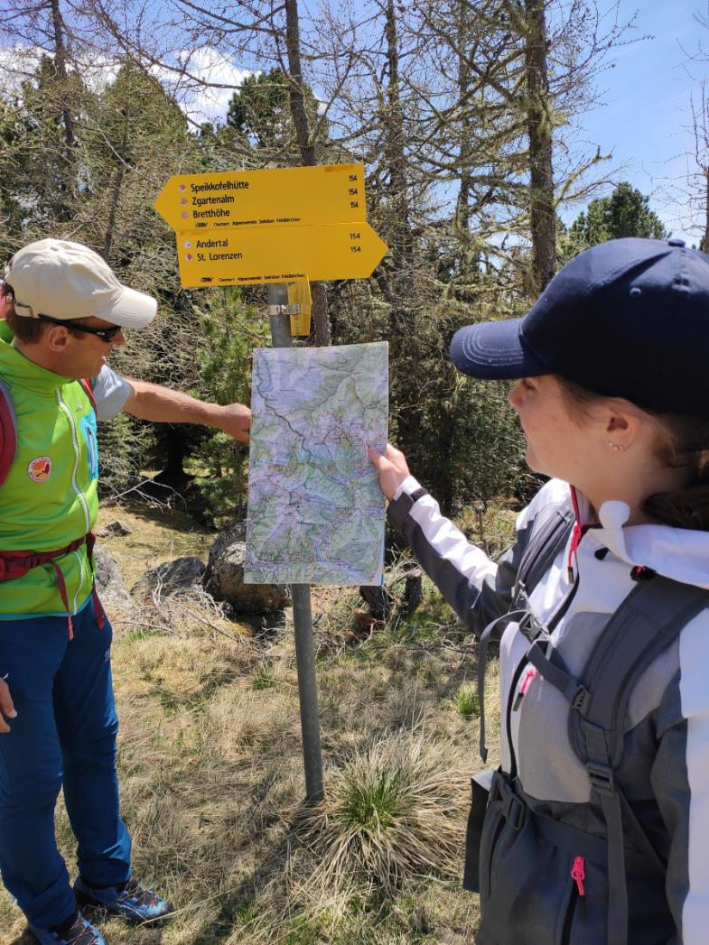
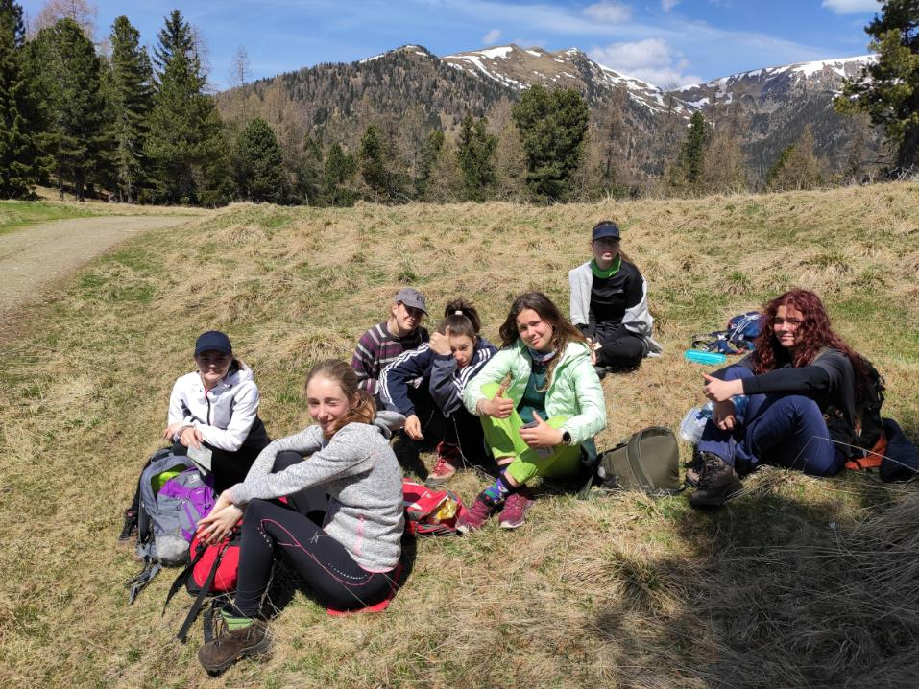
8. dan (11. 5. 2022)
Pohod proti St. Lorenzu, ogled ribarnice in reees dober sladoled

Slide 10
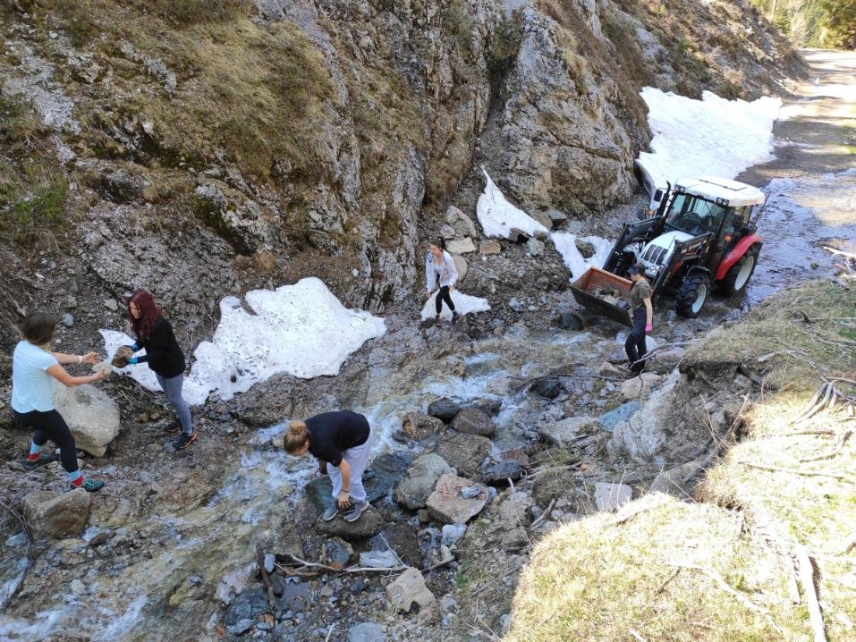
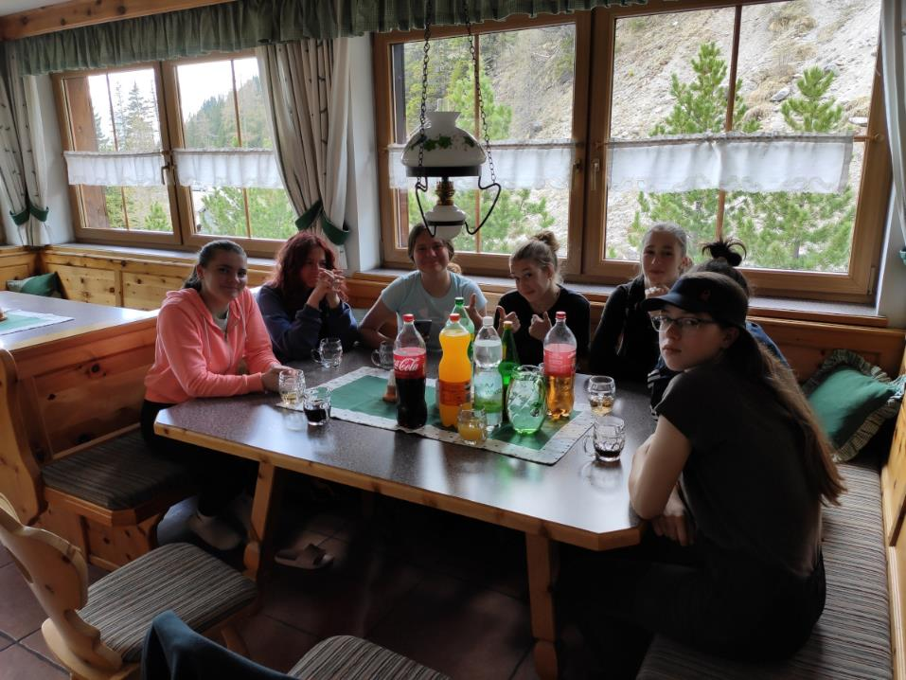
9. dan (12. 5. 2022)
Delo v Karlbadu, prinašanje kamnov iz strug

Slide 11
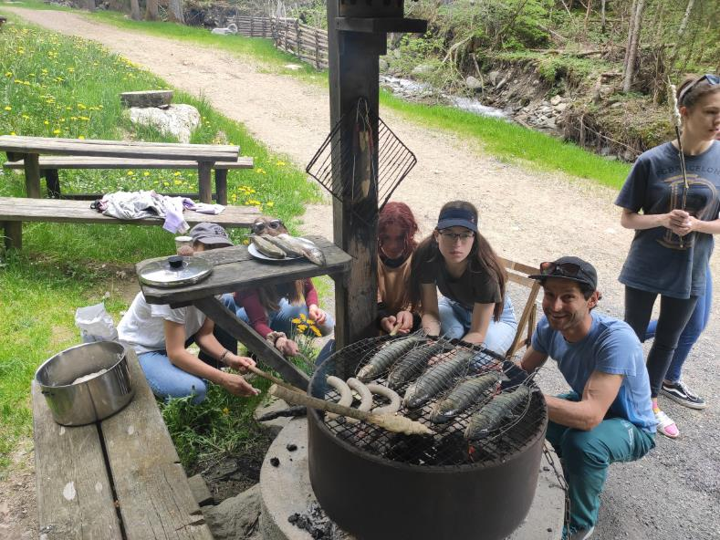
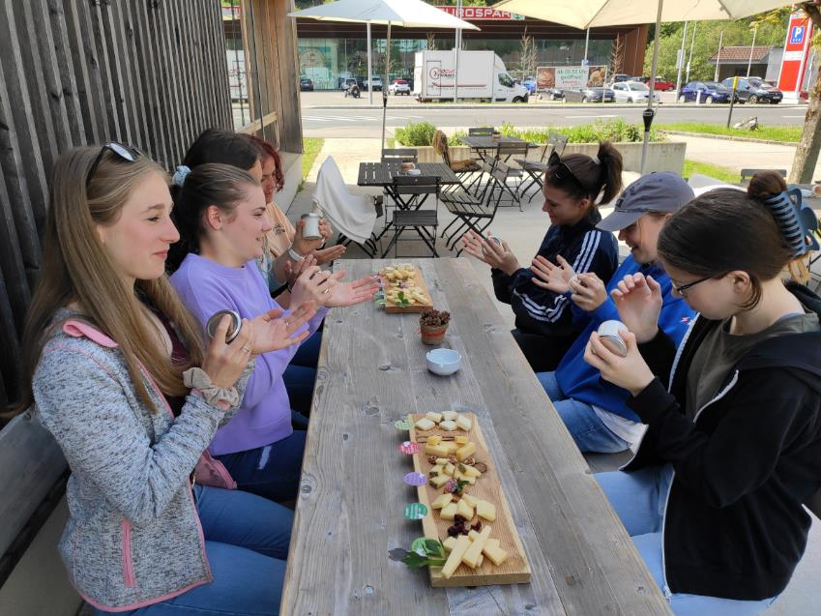
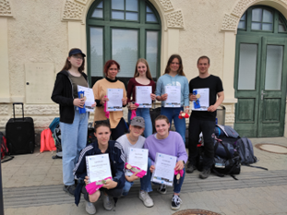
10. dan (13. 5. 2022)
Ogled sirarne Kaslab‘n in zaključek naše čudovite izmenjave s piknikom

